Slide 1



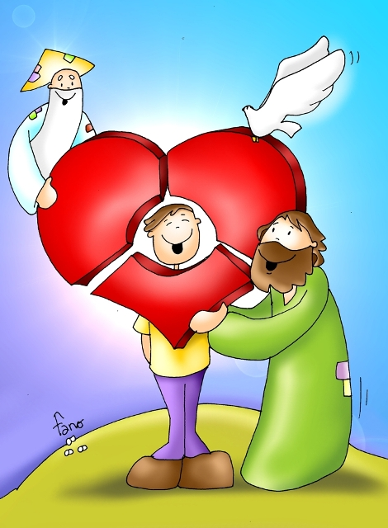

Domingo 31 de Mayo
SOLEMNIDAD DE LA
SANTISIMA TRINIDAD
CONFESIONES
Sacramento de la RECONCILIACIÓN
En distintos momentos y siempre diciéndoselo al Sacerdote

Slide 2


¡BIENVENIDOS!
DOMINGO, DÍA DEL SEÑOR
ORIENTADA A NIÑOS, PREADOLESCENTES Y FAMILIAS
COMUNIDAD PARROQUIAL CRISTO REDENTOR –VALLADOLID-

Slide 3
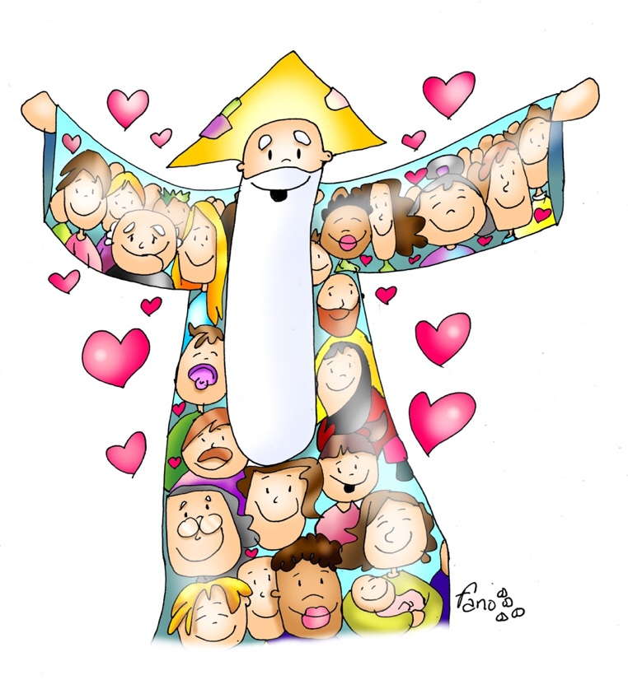


VINE A ALABAR A DIOS
Vine a alabar a Dios,
vine a alabar a Dios.
Vine a alabar su nombre,
vine a alabar a Dios.
1/2

Slide 4
El vino a mi vida en un día muy especial
cambió mi corazón en un nuevo corazón
y esta es la razón por la que digo que:
vine a alabar a Dios.
Vine a alabar a Dios,
vine a alabar a Dios.
Vine a alabar su nombre,
vine a alabar a Dios.
2/2

Slide 5
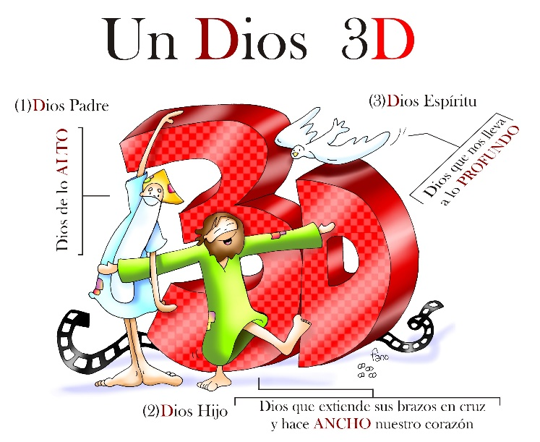

DOMINGO SANTÍSIMA TRINIDAD

Slide 6

GLORIA
De Ti, Señor, nuestra vida nació:
que mi boca cante tu alabanza.
Tú eres mi apoyo y refugio, Señor:
que mi boca cante tu alabanza.
Mi confianza está en tu bondad:
que mi boca cante tu alabanza.
Te alabamos hoy por tu poder,
te alabamos por tu bondad…
Gloria a Ti, Señor, Tú, defensor,
que me inunde tu gran amor…
Que mi boca cante tu alabanza

Slide 7

LITURGIA DE LA PALABRA
PRIMERA LECTURA: Libro del Éxodo.
SALMO: ¡A ti gloria y alabanza por los siglos!
SEGUNDA LECTURA:
Carta del apóstol
san Pablo a los Corintios.

Slide 8


JUNTO A TI, JESÚS
Junto a Ti, Jesús, rezaré,
tu palabra quiero vivir.
Tú me haces sencillo, Señor,
en tus manos me dejaré.
Aleluya, aleluya,
aleluya, a-le-lu-ya (bis)

Slide 9
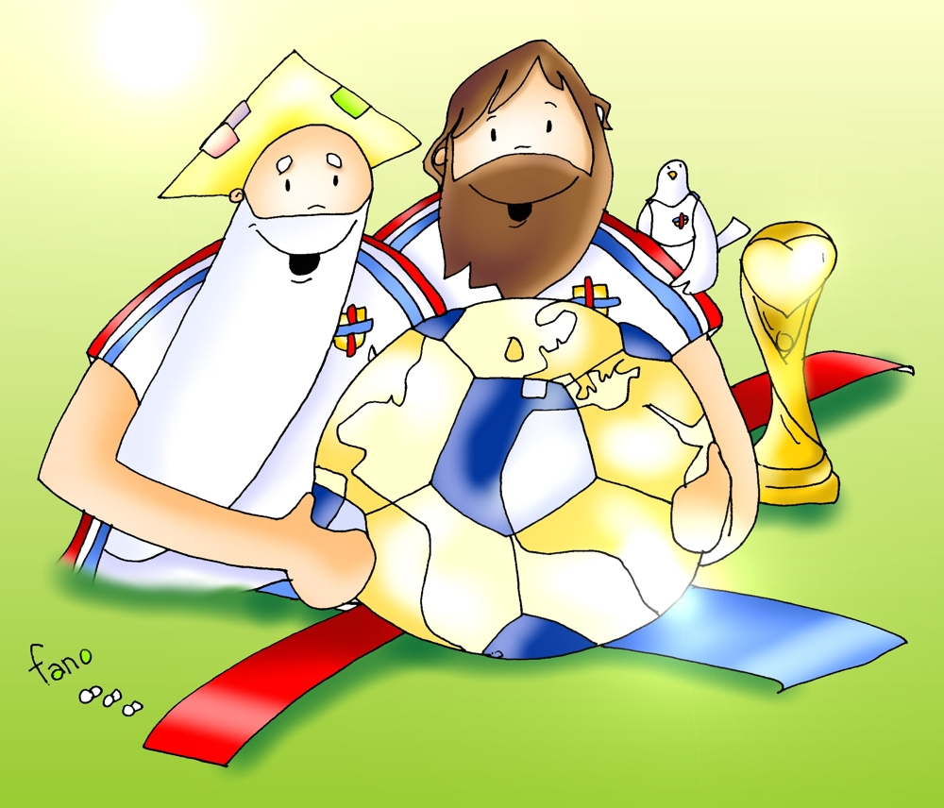
DOMINGO SANTÍSIMA TRINIDAD
San Juan 3, Dios envió a su Hijo para que el mundo se salve por él.

Slide 10

CREDO de Nicea - Constantinopla
padeció y fue sepultado,
y resucitó al tercer día, según las Escrituras,
y subió al cielo,
y está sentado a la derecha del Padre;
y de nuevo vendrá con gloria
para juzgar a vivos y muertos,
y su reino no tendrá fin.
Creo en el Espíritu Santo,
Señor y dador de vida,
que procede del Padre y del Hijo,
que con el Padre y el Hijo
recibe una misma adoración y gloria,
y que habló por los profetas.
Creo en la Iglesia,
que es una, santa, católica y apostólica.
Confieso que hay un solo bautismo
para el perdón de los pecados.
Espero la resurrección de los muertos
y la vida del mundo futuro.
Amén.
"Creo en un solo Dios,
Padre todopoderoso,
Creador del cielo y de la tierra,
de todo lo visible y lo invisible.
Creo en un solo Señor, Jesucristo,
Hijo único de Dios,
nacido del Padre antes de todos los siglos:
Dios de Dios, Luz de Luz,
Dios verdadero de Dios verdadero,
engendrado, no creado,
de la misma naturaleza del Padre,
por quien todo fue hecho;
que por nosotros los hombres,
y por nuestra salvación bajó del cielo,
y por obra del Espíritu Santo
se encarnó de María, la Virgen,
y se hizo hombre;
y por nuestra causa fue crucificado
en tiempos de Poncio Pilato;

Slide 11


CREDO de los apóstoles
Creo en Dios, Padre Todopoderoso,
Creador del cielo y de la tierra.
Creo en Jesucristo, su único Hijo,
Nuestro Señor, que fue concebido por
obra y gracia del Espíritu Santo,
nació de Santa María Virgen;
Padeció bajo el poder de Poncio Pilato,
fue crucificado, muerto y sepultado,
descendió a los infiernos,
al tercer día resucitó de entre los muertos,
subió a los cielos y está sentado a la
derecha de Dios, Padre todopoderoso.
Desde allí ha de venir a juzgar
a vivos y muertos.
Creo en el Espíritu Santo,
la santa Iglesia católica,
la comunión de los santos,
el perdón de los pecados,
la resurrección de la carne
y la vida eterna.
Amén.

Slide 12


Respondemos:
Te rogamos, óyenos.

Slide 13

  TE DOY MI CORAZÓN
Te doy mi corazón,
te doy mi alma,
yo vivo para ti.
Cada paso que doy
en cada momento
haz tu voluntad en mi.

Slide 14
“Orad, hermanos, para que este sacrificio, mío y vuestro, sea agradable a Dios, Padre todopoderoso “
Todos: “El Señor reciba de tus manos este sacrificio, para alabanza y gloria de su Nombre, para nuestro bien y el de toda su Santa Iglesia”

Slide 15

PLEGARIA EUCARÍSTICA
El Señor esté con vosotros
Y con tu espíritu.
Levantemos el corazón.
Lo tenemos levantado hacia el Señor.
Demos gracias al Señor nuestro Dios.
Es justo y necesario.

Slide 16


SANTO ES EL SEÑOR
Santo, Santo, Santo es el Señor,
Dios del universo.
Llenos están el cielo y la tierra
de su gloria.
Hosanna en el cielo.
Bendito el que viene
en el nombre del Señor.
Hosanna en el cielo.

Slide 17

El pan y el vino se transforman en el Cuerpo y en la Sangre de Jesús.
CONSAGRACIÓN

Slide 18

Éste es el Sacramento de nuestra fe.
Todos: Anunciamos tu muerte,
proclamamos tu Resurrección.
¡Ven, Señor Jesús!

Slide 19





Padre Nuestro
que estás en el
Santificado sea tu nombre
Venga a nosotros tu
Hágase tu voluntad
en la como en el
Danos hoy nuestro de cada día
Perdona nuestras ofensas
como también nosotros
perdonamos a los que nos ofenden
No nos dejes caer en la tentación
y líbranos del mal.

Slide 20
… esperamos la venida gloriosa de nuestro Señor Jesucristo.
Todos: Tuyo es el Reino, tuyo el poder y la gloria, por siempre, Señor.

Slide 21

RITO DE LA PAZ
… La paz del Señor esté siempre con vosotros.
Todos: Y con tu espíritu.
…Daos fraternalmente la paz

Slide 22

LLEVAD LA BUENA NOTICIA
Llevad la Buena Noticia
a todo ser que respira,
y decidles que la PAZ
está dentro de sus vidas.
Y que ellos PAZ serán
si desparraman amor
en cuantos hombres encuentren
por esos caminos de Dios.

Slide 23
Éste es el Cordero de Dios que quita el pecado del mundo. Dichosos los invitados a la mesa del Señor.
Todos:
Señor, no soy digno de que entres en mi casa, pero una palabra tuya bastará para sanarme.

Slide 24
DOMINGO SANTÍSIMA TRINIDAD

Slide 25
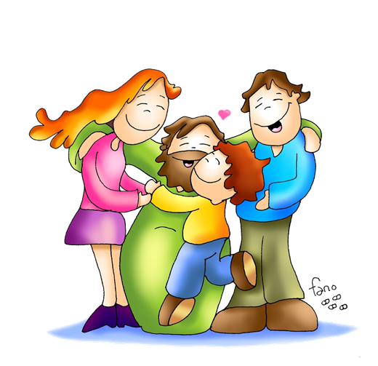
COMO EL PADRE ME AMÓ
Como el Padre me amó, yo os he amado.
Permaneced en mi amor,
permaneced en mi amor.
1/3

Slide 26
Si guardáis mis palabras
y como hermanos os amáis,
compartiréis con alegría
el don de la fraternidad.
Si os ponéis en camino
sirviendo siempre a la verdad,
fruto daréis en abundancia;
mi amor se manifestará.
Como el Padre me amó
yo os he amado.
Permaneced en mi amor,
permaneced en mi amor.
2/3

Slide 27
No veréis amor tan grande
como aquél que os mostré.
Yo doy la vida por vosotros,
amad como yo os amé.
Si hacéis lo que os mando
y os queréis de corazón,
compartiréis mi pleno gozo
de amar como Él me amó.
Como el Padre me amó
yo os he amado.
Permaneced en mi amor,
permaneced en mi amor.
3/3

Slide 28

MÁS ALLÁ
Más allá de mis miedos,
más allá de mi inseguridad,
quiero darte una respuesta.
Aquí estoy, para hacer tu voluntad,
para que mi amor sea decirte Sí,
hasta el final.

Slide 29

¡Gracias, mi Dios!
Acción de Gracias

Slide 30
Domingo 31 de Mayo
SOLEMNIDAD DE LA
SANTISIMA TRINIDAD
CONFESIONES
Sacramento de la RECONCILIACIÓN
En distintos momentos y siempre diciéndoselo al Sacerdote

Slide 31
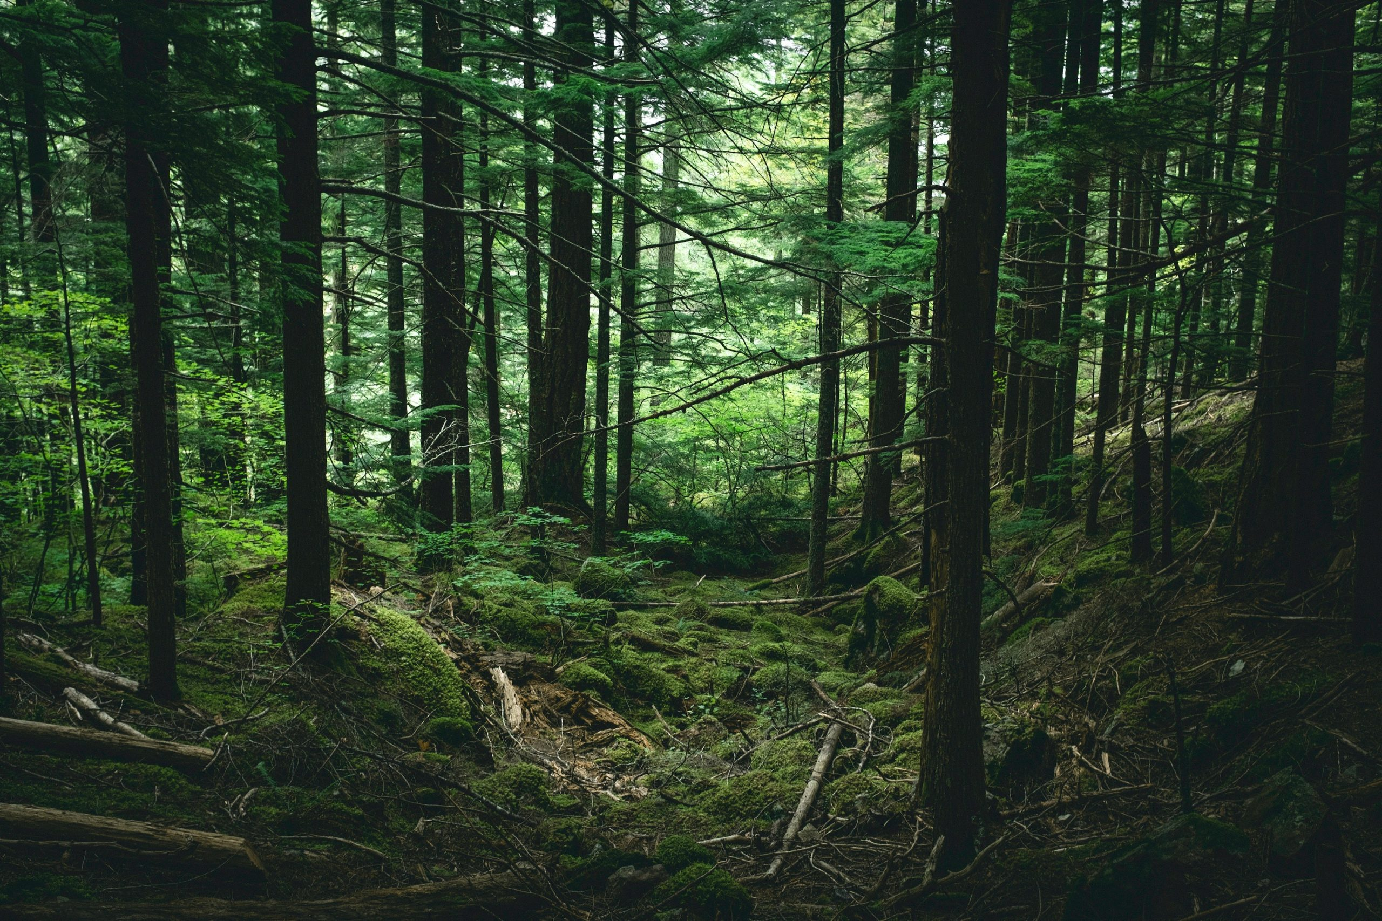
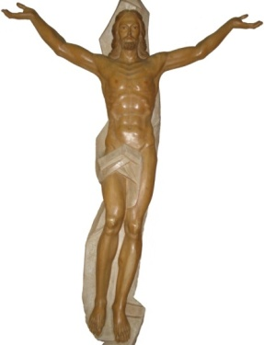



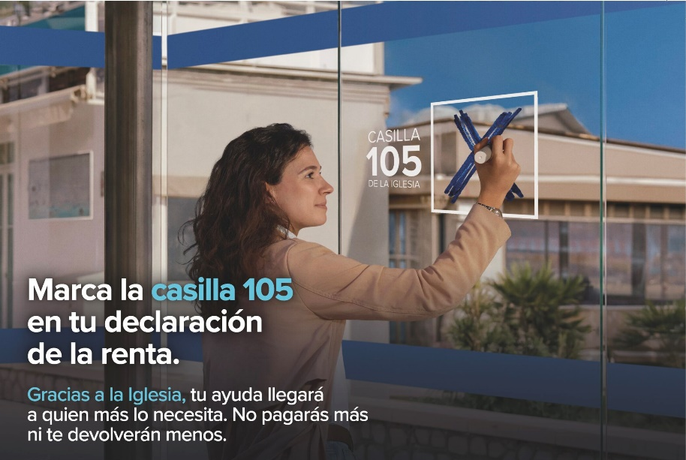











Parroquia Cristo Redentor
Cancionero
Todos los miércoles
Oración Comunitaria
Después de misa de 7 de la tarde
Con exposición del Santísimo
Vísperas y Oración con Jóvenes
A las 8:30 de la tarde en el Templo
Todos los viernes
Servicio-voluntariado
de acogida, acondicionamiento y limpieza del Templo y
nuestros Locales Parroquiales
Templo: 4:30 horas de la tarde
Locales: 6 de la tarde
(podría ser en otro momento)
 www.cristoredentor.info
 va-cristoredentor@archivalladolid.org
www.instagram.com/cristoredentorva

Slide 32
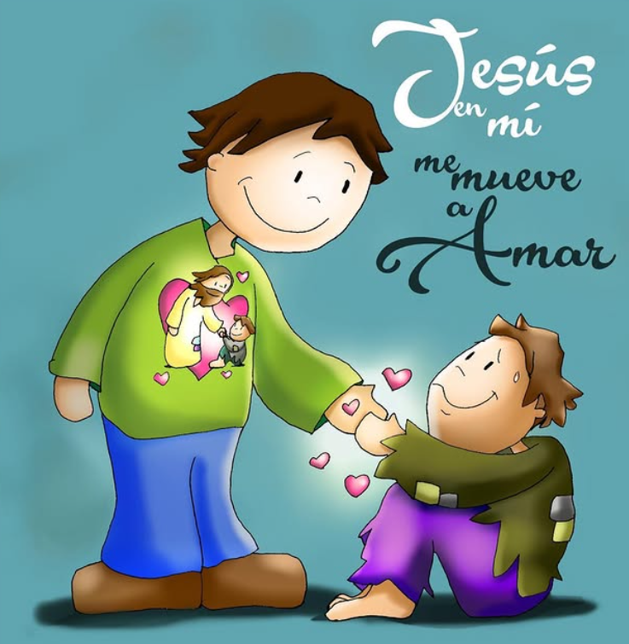
ALZO LA MIRADA
himno oficial del Viaje Apostólico del Papa León XIV a España
Alzo la mirada, mis ojos en Jesús.
Alzo la mirada, clavada en la cruz.
Cuando miro al cielo
todo es nuevo con su luz.
Alzo la mirada.
1/6

Slide 33
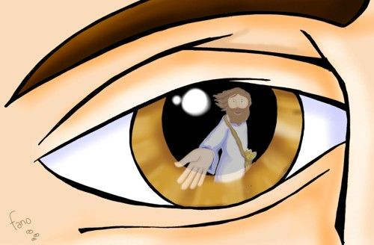
No estoy hecho para mirar al suelo.
Al mirarte sé por qué nací.
Me creaste para mirar al cielo.
Estoy inquieto hasta que no descanse en Ti
2/6

Slide 34
Alzo la mirada, mis ojos en Jesús.
Alzo la mirada, clavada en la cruz.
Cuando miro al cielo
todo es nuevo con su luz.
Alzo la mirada.
3/6

Slide 35
El Señor es mi fuerza y mi esperanza.
No vacilaré…Alzo la mirada.
Él es la roca de la salvación.
En Él confío y no tiemblo.
En él confío y no tiemblo.
4/6

Slide 36
Alzo la mirada, mis ojos en Jesús.
Alzo la mirada, clavada en la cruz.
Cuando miro al cielo
todo es nuevo con su luz.
Alzo la mirada.
5/6

Slide 37
Por los que buscan la paz y la libertad,
para que encuentren en tus ojos donde descansar.
Por los que cruzan el mar buscando un hogar,
para que vean más allá de la tempestad.
Por los que buscan la paz y la libertad,
para que encuentren en tus ojos donde descansar.
Alzo la mirada.
6/6

Slide 38
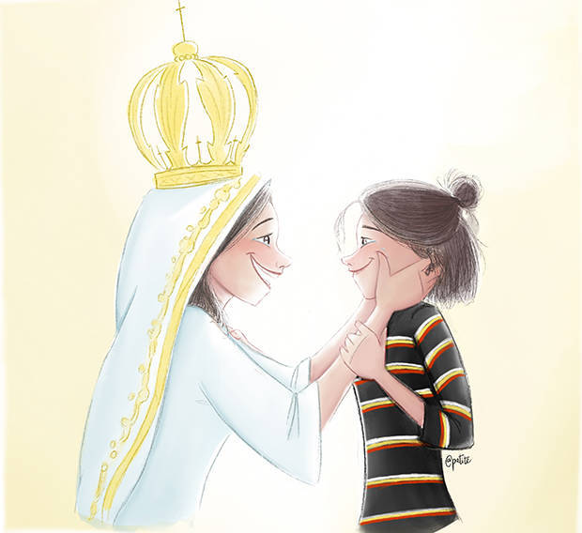
CORAZÓN DE MARÍA
Virgen del silencio, preferida del Señor,
corazón de madre y consuelo en el dolor,
a ti siempre acudimos cuando todo nos va mal.
María danos fuerza en el andar.
Tu inmensa hermosura coronada de humildad,
nos muestra la senda por la que hemos de avanzar.
Somos hijos tuyos, haznos dóciles a Dios.
Aparta de nosotros aquello que nos impide
ser fieles al Señor.
1/4

Slide 39
Corazón de María,
guárdanos del mal,
y danos tú la fortaleza para a Cristo predicar
venciendo los egoísmos,
superando los problemas.
Madre me consagro a tu amor de corazón. (BIS)
2/4

Slide 40
Virgen disponible a la voluntad de Dios
tu presencia inunda de amor nuestro corazón.
Quiero agradecerte en tu espera silenciosa
de momentos en que me olvidé de ti.
Y mientras la vida sigue su ritmo normal.
Tú te haces presente en nuestro mundo real.
Creen que eres quimera, sueño e imaginación,
pero Tú, María, no haces caso y nos esperas
siempre esperas con amor.
3/4

Slide 41
Corazón de María,
guárdanos del mal,
y danos tú la fortaleza para a Cristo predicar
venciendo los egoísmos,
superando los problemas.
Madre me consagro a tu amor de corazón. (BIS)
4/4

Slide 42


¡FELIZ DÍA DEL SEÑOR!
¡COMPÁRTELO CON LOS DEMÁS!

